Slide 1
TIDYVERSE RSTUDIO
Baixando e trabalhando com microdados através do R para produzir estática descritiva

Slide 2
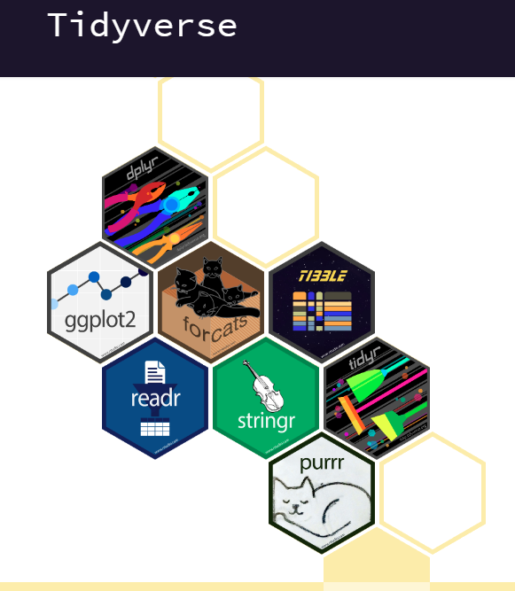
TIDYVERSE
O Tidyverse dentro do R é um novo paradigma de como programar através da linguagem do R, o R por vez é uma linguagem voltada a trabalhar com objetos tabulares e produzir informações estatísticas e analise de dados.
É interessante que se estude pelo menos os tipos dados e as estruturas que existem dentro da linguagem pois serão estás que estarão sendo manipulados durante o uso do programa, e a não observação delas podem por obstáculos formais a quem está manejando o programa.
https://swcarpentry.github.io/r-novice-inflammation/13-supp-data-structures.html

Slide 3
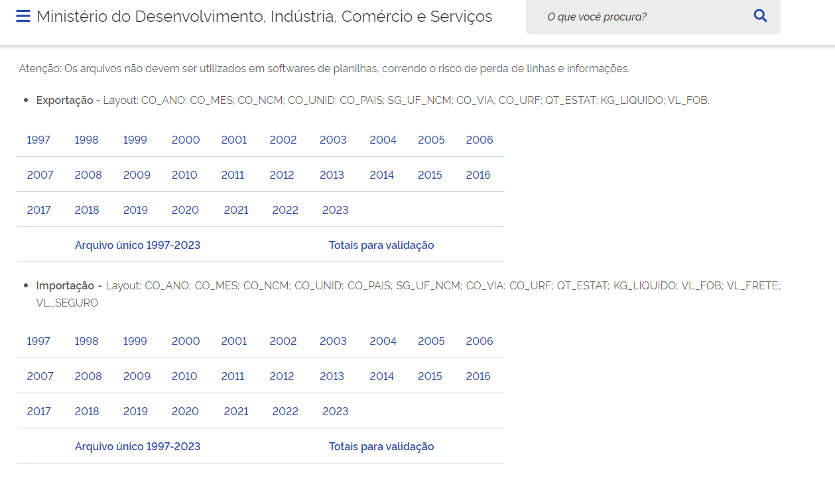
O que é feito?
Encontramos algum site que disponibiliza informações que sejam interessantes a ser trabalhadas de maneira personalizada.
Então através deste endereço fazemos o download e seguimos os processos necessários a serem realizados nestes dados para que consigamos produzir estática descritiva através dele.
O produto final antes de produzir gráficos é uma tabela decodificada.
E geralmente a informação é um .txt (Plain Text File)

Slide 4
Plain text file (.txt)
Geralmente as informações são compartilhadas através de uma arquivo de texto simples,
isto significa um arquivo livre de especificações, formatação e codificação extra especificas
de um programa. Isto permite que se compartilhe uma quantidade massiva de informação
com um menos volume de dados.

Slide 5

Baixando os Dados
Para fazer os downloads geralmente é necessário usar um recurso da programação chamado loop, que consiste em um processo recursivo.
Para tal é necessário definir previamente duas coisas:
O universo possível de combinações que a sua repetição irá possuir.
Um objeto capaz de receber estes múltiplos arquivos gerados pelo loop.

Slide 6
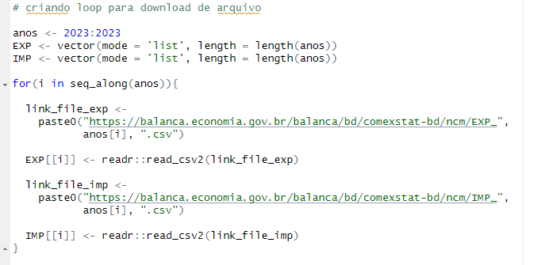
Baixando os Dados

Slide 7


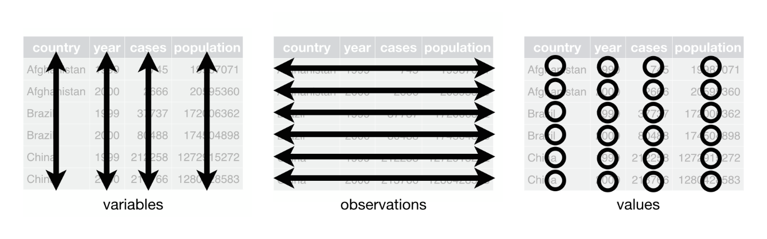
Arrumando e Unificando os dados
Para produzir informações através dos dados será necessário unifica-los todos em uma tabela, pois a partir desta tabela serão realizadas operações para produzir cálculos e gráficos.
A tabela deve obedecer um padrão de mapeamento onde:
Cada coluna é uma variável.
Cada linha é uma observação.
Cada célula é um único valor.

Slide 8
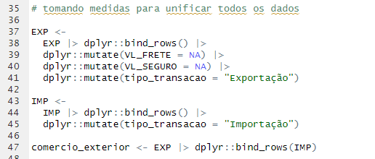
Arrumando e Unificando os dados

Slide 9
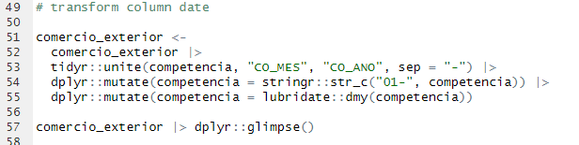
Arrumando e Unificando os dados

Slide 10
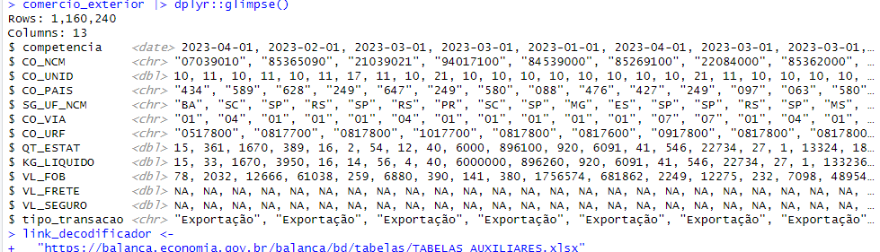
Decodificando os dados
Após ter uma tabela unificada e concisa de dados para trabalhar estatística descritiva será necessário decodificar os dados.

Slide 11
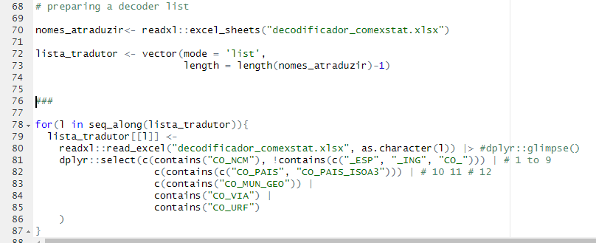
Decodificando os dados
A parte da decodificação pode ser um tanto mais variável que a parte de ajustar os dados, isto por que pode seguir um procedimento menos padronizado para a realização deste processo.
Contudo uma maneira eficiente de faze-la é através de produzir uma lista que aglomere todas as tabelas de correlação de código.

Slide 12
Decodificando os dados
É importante isolar em alguma parte do processo de decodificação apenas as variáveis
que serão utilizadas na lista, neste caso demonstrado foi realizado na etapa anterior
durante o processo de leitura das folhas do arquivo de Excel. Pois posteriormente
Após o processo de decodificação este aglutinado será usado para ser unido ao
conjunto do arquivo original.

Slide 13
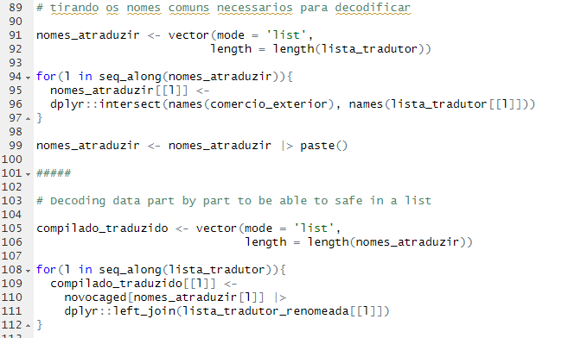
Decodificando os dados
Seguindo com a decodificação desta maneira será importante isolar as variáveis que
iram sofrer a comparação no processo de loop pois é a partir desta que isolaremos
criar apenas o conteúdo decodificado, para depois aglomerarmos em uma tabela
única que por final será juntada a tabela original.

Slide 14
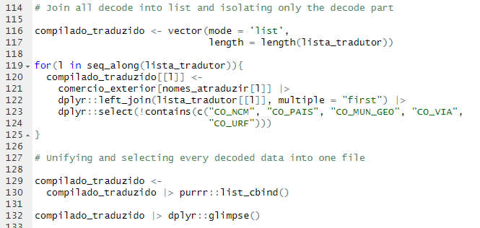
Decodificando os dados
É importante também, além de isolar apenas o conteúdo que será usado para decodificação, remover também as variáveis usadas no
processo de correlação, para que estas não se repitam no arquivo final.

Slide 15
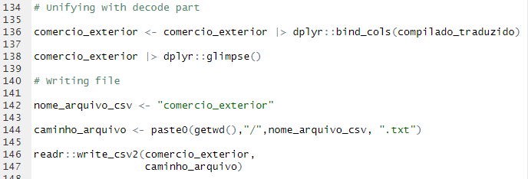
Unificando e escrevendo o arquivo criado
Sobra então apenas unificar o arquivo que foi organizado propriamente inicialmente
aglutinando junto com o arquivo que foi produzido da decodificação. E então arquivo
final está pronto para ser escrito no formato .txt (flat text file).
E então a partir deste arquivo produzido poderá ser usado para produzir estatística descritiva.

